Slide 1
Muş Ticaret ve Sanayi Odası Tarama Raporu Sunumu
Light Green (2. Grup)

Slide 2
Grup Üyeleri
Nessus
175541038 Muhammed Can Görücü
175541008 Meliha Arslan
170542003 Sümeyye Aydın
170542012 Buğra Çaydam
WireShark
175541009 Alihan Koç
175541006 Osman Uslu
175541038 Ali Fuat Karaaslan
175541611 Mohammed Amin Aslami
Netsparker
210541101 Aslan Koyuncu
170542019 Hasan Çakmakçı
175541008 Bekir Öndeş
170542018 Mustafa Ali Kağan Küçük
Nmap
170541065 Miraç Gökatalay
210541101 Aslan Koyuncu

Slide 3
Netsparker ile Görevli Üyeler
210541101 Aslan Koyuncu – Sunum
170542019 Hasan Çakmakçı – Bilgi Toplama
175541008 Bekir Öndeş – Bilgi Toplama
170542018 Mustafa Ali Kağan Küçük – Raporlama/Sunum

Slide 4
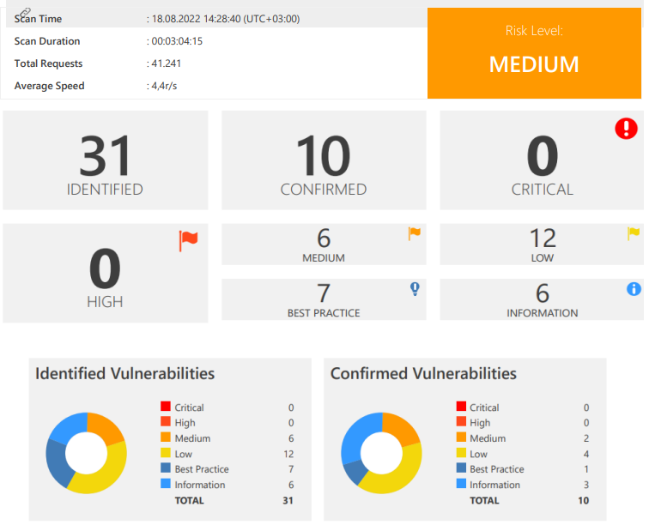
Netsparker Rapor Özeti
Netsparker ile yapılan tarama sonucu 12 düşük düzey, 6 orta düzey olmak üzere toplamda 18 risk unsuru bulunmuştur. Yüksek risk unsuru bandıran herhangi bir sonuç elde edilmemiştir. IP adresinin risk düzeyi ise orta düzey olarak belirlenmiştir.
Tarama sonuçları yan resimde verilmiştir.

Slide 5
Weak Ciphers Enabled (Zayıf Şifreler Etkin)
Orta derecede risk barındıran sorunlardan biri ise Zayıf Şifrelemerdir.
Netsparker, güvenli iletişim (SSL) sırasında zayıf şifrelerin etkinleştirildiğini tespit etti. Ziyaretçilerinizle güvenli iletişimi korumak için web sunucunuzda yalnızca güçlü şifrelere izin vermelisiniz.
Saldırganlar, sunucunuz ve ziyaretçileriniz arasındaki SSL trafiğinin şifresini çözebilir.

Slide 6
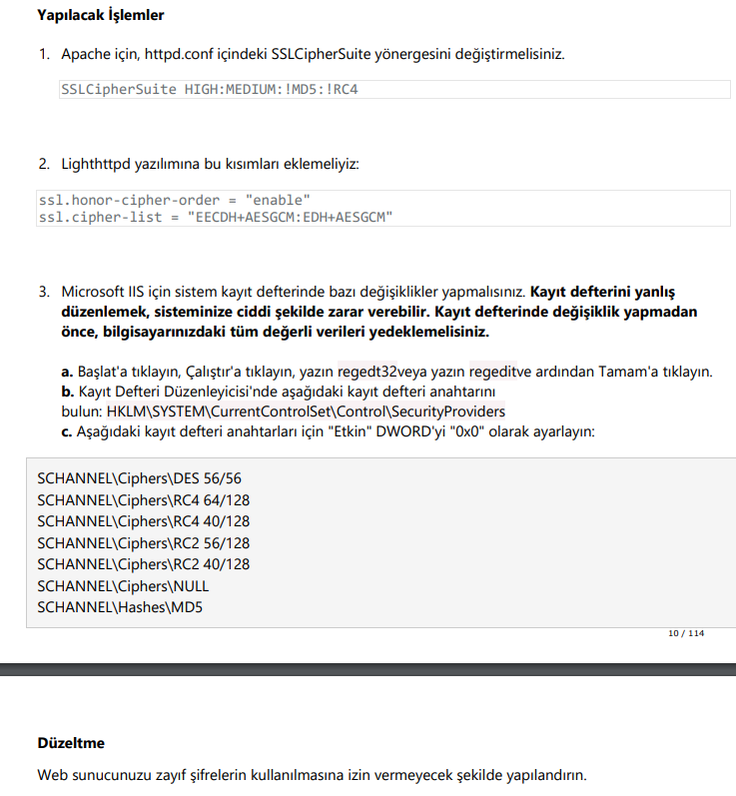
Yapılması Gerekenler

Slide 7
Yapılması Gerekenler
YÜKSEK - Triple-DES kullanan tüm şifreler etkinleştirilir ORTA - 128 bit şifrelemeli tüm şifreler etkinleştirilir !aNULL - Boş kimlik doğrulama devre dışı bırakılır ve daha sonra bir "+" (artı) işareti aracılığıyla dizeye yeniden eklenemez !MD5 - MD5 karma devre dışı bırakılır ve daha sonra "+" (artı) işaretiyle dizeye yeniden eklenemez.
tüm SSLCipherSuite dizesini 'openssl şifreleri' ile de belirtebilirsiniz.
"güçlü" tanımı, istediğiniz kullanım durumlarına, tehdit modellerinize ve kabul edilebilir risk seviyelerinize bağlıdır. Apache HTTP Sunucusu ekibi bunları sizin için belirleyemez. Güçlü şifrelemenin tek başına güçlü güvenlik sağlamadığını lütfen unutmayın .
$ openssl ciphers 'HIGH' ADH-AES256-SHA:DHE-RSA-AES256-SHA:DHE-DSS-AES256-SHA:AES256-SHA:ADH-AES128-SHA:DHE-RSA-AES128-SHA:DHE-DSS-AES128-SHA:
AES128-SHA:ADH-DES-CBC3-SHA:EDH-RSA-DES-CBC3-SHA:EDH-DSS-DES-CBC3-SHA:DES-CBC3-SHA:DES-CBC3-MD5
$ openssl ciphers 'MEDIUM' ADH-SEED-SHA:DHE-RSA-SEED-SHA:DHE-DSS-SEED-SHA:SEED-SHA:ADH-RC4-MD5:RC4-SHA:RC4-MD5:RC2-CBC-MD5:RC4-MD5
$ openssl ciphers 'LOW' ADH-DES-CBC-SHA:EDH-RSA-DES-CBC-SHA:EDH-DSS-DES-CBC-SHA:DES-CBC-SHA:DES-CBC-MD5
Lighttpd(lighty), hızlı, güvenli, esnek ve standartlara sadık olacak şekilde tasarlanmış bir web sunucusudur. Hızın çok önemli olduğu ortamlar için optimize edilmiştir. Bunun nedeni, diğer sunuculardan daha az CPU ve RAM tüketmesidir. Lighttpd, yük sorunları olan herhangi bir sunucu için uygundur. Ücretsiz bir yazılımdır ve BSD lisansı altında dağıtılmaktadır. Resmi olarak GNU / Linux ve UNIX üzerinde çalışır. Microsoft Windows için Kevin Worthington tarafından sağlanan Lighttpd For Windows olarak bilinen bir dağıtım vardır.

Slide 8
Out-of-date Version (IIS), Güncel Olmayan Sürüm
Netsparker, hedef web sitesinin IIS kullandığını belirledi ve güncel olmadığını tespit etti.
Bu, yazılımın eski bir sürümü olduğundan saldırılara açık olabilir.

Slide 9
Yapılması Gerekenler
IIS'yi daha yüksek bir sürüme yükseltmek, bağımsız bir işlem değildir. IIS sürümü, büyük ölçüde sunucu makinenizde kullandığınız Windows işletim sistemi sürümüne bağlıdır.
Bu tür bir nedenle IIS'yi daha yüksek bir sürüme yükseltmek mümkün değilse, satıcı tarafından yayınlanan yamaları izlemenizi ve uygulamanızı şiddetle tavsiye ederiz.
Lütfen tüm IIS güncellemelerinin ve yamalarının Windows Güncellemeleri olarak geldiğini unutmayın. Ayrıca, hangi güncelleme paketinin/paketlerinin uygulanacağını da seçebilirsiniz.

Slide 10
Email Address Disclosure E-posta Adresi Açıklaması
Netsparker bir E-posta Adresi Açıklaması belirledi.
Uygulama içinde keşfedilen e-posta adresleri hem spam e-posta motorları hem de kaba kuvvet araçları tarafından kullanılabilir. Ayrıca, geçerli e-posta adresleri sosyal mühendislik saldırılarına yol açabilir.

Slide 11
Yapılması Gerekenler
Genel iletişimler için contact@ veya info@ gibi genel e-posta adreslerini kullanın ve web sitesinden kullanıcıya/kişilere özel e-posta adreslerini kaldırın; Bu gerekliyse, bu amaçla başvuru formlarını kullanın.

Slide 12
HTTP Strict Transport Security (HSTS) PolicyNot Enabled (HTTP Sıkı Aktarım Güvenliği (HSTS) Politikası Etkin Değil)
Invicti, HTTP Katı Aktarım Güvenliği (HSTS) ilkesinin etkinleştirilmediğini belirledi.
Hedef web sitesi yalnızca HTTPS'den değil, aynı zamanda HTTP'den de sunuluyor ve HSTS politika uygulamasından yoksun.
HTTP Strict Transport Security (HSTS), bir web sunucusunun, uygun kullanıcı aracılarının (bir web tarayıcısı gibi) kendisiyle yalnızca güvenli (HTTPS) bağlantılar kullanarak etkileşime gireceğini beyan ettiği bir web güvenlik politikası mekanizmasıdır. HSTS Politikası, sunucu tarafından kullanıcı aracısına "Strict-Transport-Security" adlı bir HTTP yanıt başlığı alanı aracılığıyla iletilir. HSTS Politikası, kullanıcı aracısının sunucuya yalnızca güvenli bir şekilde erişeceği bir süre belirtir.
Bir web uygulaması kullanıcı aracılarına HSTS Politikası yayınladığında, uyumlu kullanıcı aracıları aşağıdaki gibi davranır:
Web uygulamasına atıfta bulunan güvenli olmayan (HTTP) bağlantıları otomatik olarak güvenli (HTTPS) bağlantılara dönüştürün. (Örneğin, http://example.com/some/page/, sunucuya erişmeden önce https://example.com/some/page/ olarak değiştirilecektir.) •
Bağlantının güvenliği sağlanamıyorsa (örneğin sunucunun TLS sertifikası kendinden imzalıysa), kullanıcı aracıları bir hata mesajı gösterir ve kullanıcının web uygulamasına erişmesine izin vermez.

Slide 13
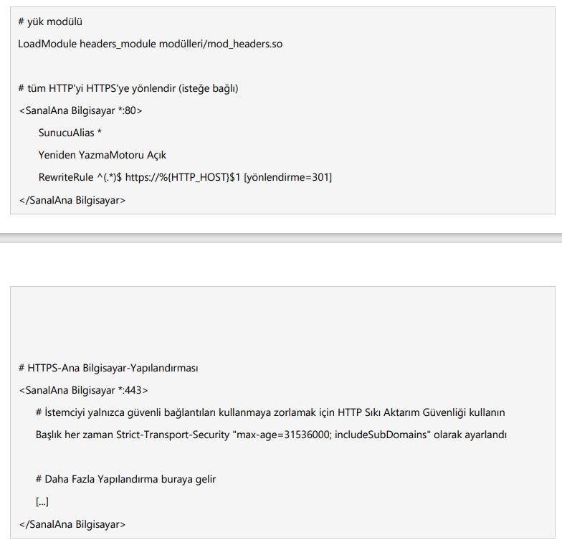
Yapılması Gerekenler
Web sunucunuzu HTTP isteklerini HTTPS'ye yönlendirecek şekilde yapılandırın.
Yani Apache için httpd.conf dosyasında değişiklik yapmalısınız. Daha fazla konfigürasyon için lütfen Dış Referanslar bölümüne bakın.

Slide 14
WireShark ile Görevli Üyeler
175541009 Alihan Koç – Raporlama
175541006 Osman Uslu – Bilgi Toplama/Sunum
175541038 Ali Fuat Karaaslan – Bilgi Toplama
175541611 Mohammed Amin Aslami – Tarama/Sunum

Slide 15
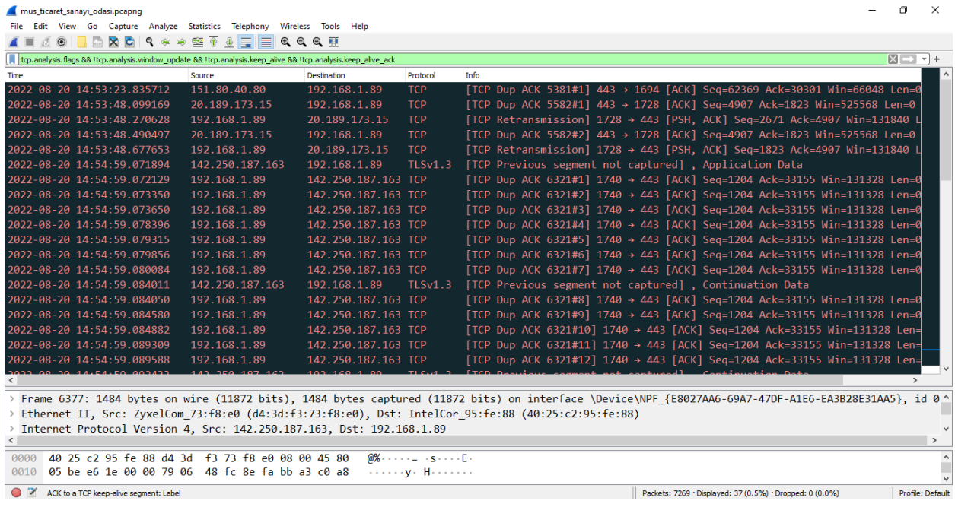
Bad TCP (Yakalama)
Varsayılan Wireshark yüklemesi, siyah bir arka plan üzerinde kırmızı metin kullanan "Hatalı TCP" adlı bir renklendirme kuralına sahiptir. Bu renklendirme kuralı "tcp" koşuluyla eşleşir.analiz.bayraklar". Muhtemelen gördüğün şey budur. Kendi başına, bu bilgi muazzam derecede yararlı değildir, çünkü tcp.analiz.bayraklar birkaç farklı TCP koşuluyla eşleşir. Bunlardan bazıları kendiliğinden kötü değildir ve sorun gidermeye çalıştığınız sorunla doğrudan ilgili olmayabilir. Aşağıda bir kaç tane (Bad TCP) paketini mustso’dan yakaladık.
Bad TCP (Komutu) - tcp.analysis.flags && !tcp.analysis.window_update && !tcp.analysis.keep_alive && !tcp.analysis.keep_alive_ack

Slide 16
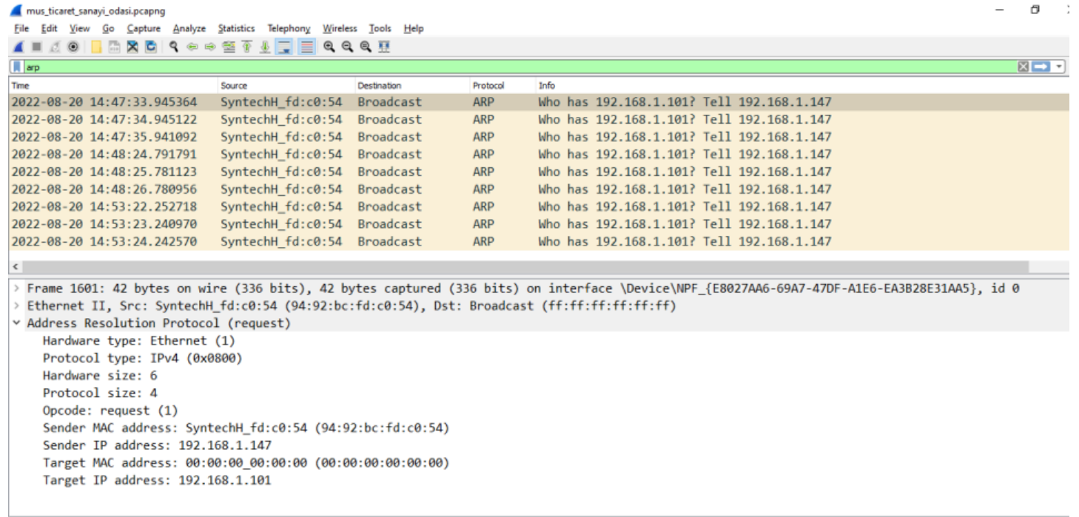
ARP (Address Resulation Protocol)
Adres Çözümleme Protokolü, katman 3 (protokol) ve katman 2 (donanım) adresi arasındaki eşlemeyi dinamik olarak keşfetmek için kullanılır. Tipik bir kullanım, bir IP adresinin (ör. 192.168.0.10) temel Ethernet adresine (ör. 01:02:03:04:05:06) eşlenmesidir. ARP bu adreslerin keşfedilme şekli olduğundan, genellikle bir konuşmanın başında ARP paketlerini görürsünüz. Aşağıda 9 tane (ARP) paketini mustso’dan yakaladık. ARP bizim için önemli bir bilgidir.

Slide 17
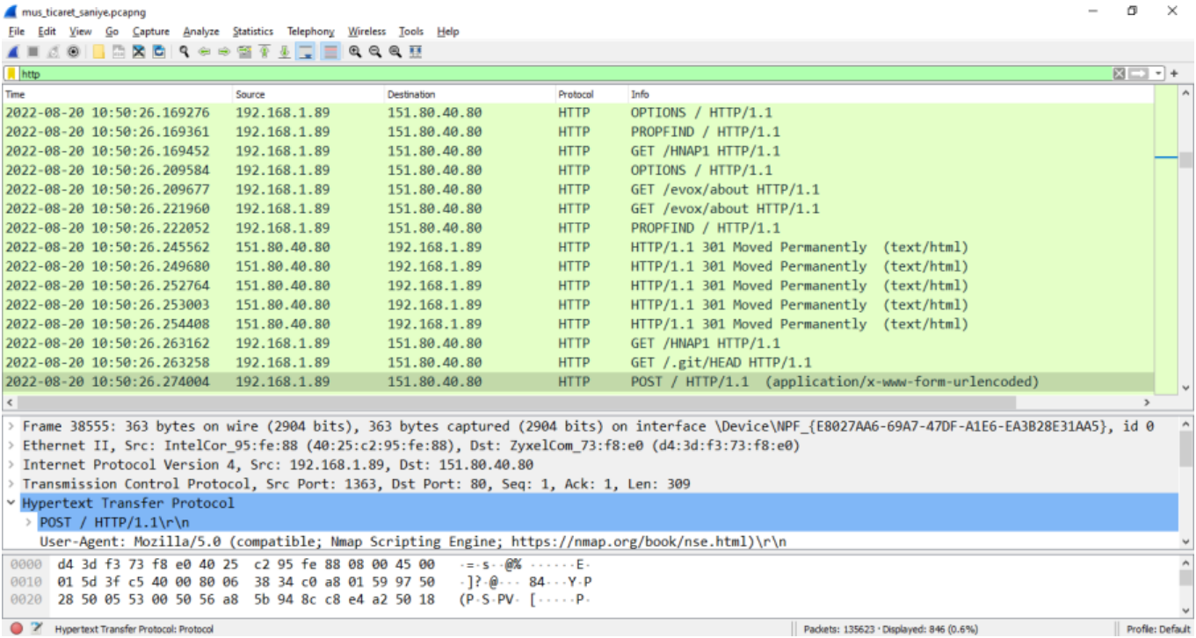
HTTP (Hypertext Transfer Protocol)
Buradan tüm dosya isteklerini görebilirsin ama istersen dosyaya gitmeniz gereken asıl dosya ve bu seçenek denir.
Nesneleri dışa aktarır ve tüm HTTP'yi görebilirsiniz.

Slide 18
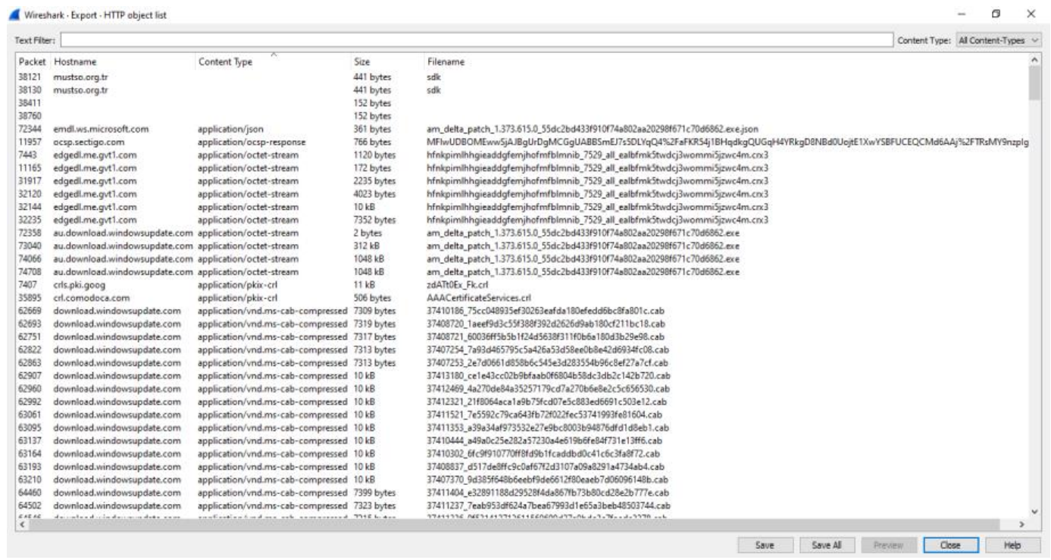
Çok fazla içerik türü (content types) vb. kötü amaçlı ve yazılım ararken kullandığınız etiket içerik türü ve uygulama türüdür. Genelikle application ile başlayanları kötü amaçlı olarak kullanabiliriz, onları indirip ondan sonra deneyebiliriz ve eğer o uygulama çalışırsa hack ve kötü amaçlı olarak kullanabilir, o yüzden http protokolü çok önemli bir protokoldür.

Slide 19
Nessus ile Görevli Üyeler
175541038 Muhammed Can Görücü – Bilgi Toplama/Tarama
175541008 Meliha Arslan – Bilgi Toplama/Sunu
170542003 Sümeyye Aydın – Sunum/Tarama
170542012 Buğra Çaydam – Raporlama

Slide 20
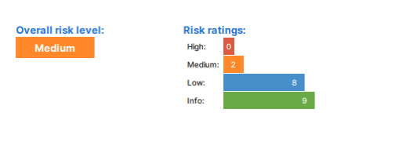
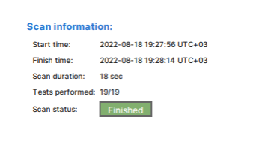
Nessus Rapor Özeti
Nessus ile yapılan tarama sonucu 8 düşük düzey, 2 orta düzey olmak üzere toplamda 10 risk unsuru bulunmuştur. 9 tane bilgi içeriği bulunurken yüksek risk unsuru bandıran herhangi bir sonuç elde edilmemiştir. IP adresinin risk düzeyi ise orta düzey olarak belirlenmiştir.
Tarama sonuçları yan resimde verilmiştir.

Slide 21
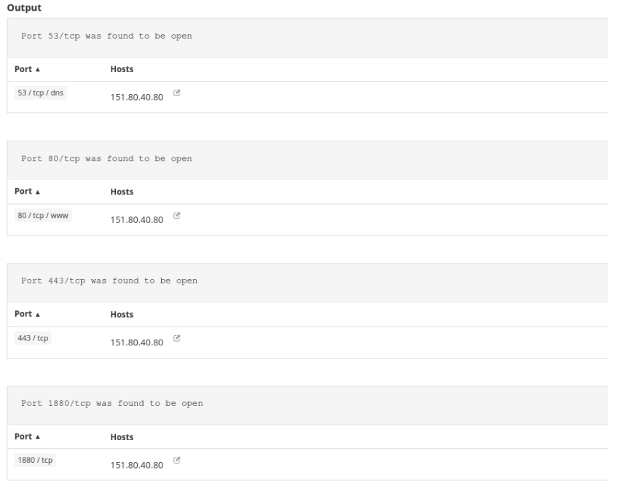
Port Açıklığı
Bu eklenti bir SYN yarı açık port tarayıcıdır. Portların durumları açık ise port üzerinde gerçekleşen bağlantılar dinlenilip bağlantının güvenli olup olmadığı ve hangi servisler üzerinden işlemler yapılıp yapılmadığını tespit edilir. SYN saldırısı (SYN flood), DoS saldırısının bir biçimidir. Bu saldırı biçiminde bir saldırgan sistemin yasal trafiğini isteklere cevap veremeyecek duruma getirmek için yeterli sunucu kaynaklarını tüketme girişiminde bulunarak, hedef alınan sisteme ardışık SYN istekleri (SYN requests) gönderir.

Slide 22
Microsoft DNS Sunucusu Ters Sorgu Arabelleği Aşırı Okuma
Uzak ana bilgisayarda çalışan Microsoft DNS sunucusunda ters sorgu işlevi etkindir. Bu nedenle, hata nedeniyle dns.exe!answerIQuery() işlevinde bir arabellek aşırı okuma hatasından etkilenir. Bir ters sorgu paketinde Kaynak Kaydı doğru şekilde ayrıştırın. Kimliği doğrulanmamış, uzak bir saldırgan şunları yapabilir:
Hizmet reddine neden olmak veya bilgileri ifşa etmek için bunu kullanmak. Yukarıda risk faktörü orta, temel skor ve geçici skor puanı, eklenti bilgisi ve eklenti çıktısı sonuçlandırılmıştır.

Slide 23
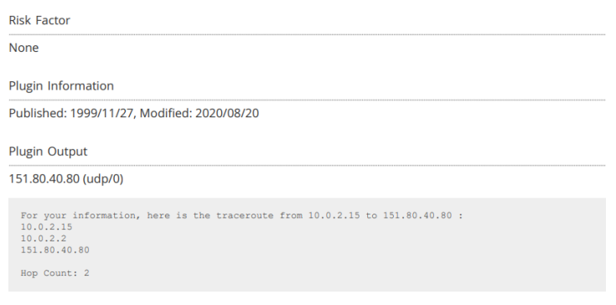
İzleme Yolu Bilgileri
Traceroute eklentisi yalnızca yol atlama > 1 olduğunda rapor verir. İnternetteki verilerin kaynağından hedefine nasıl seyahat ettiğini gösteren bir harita sağlar. İnternet Kontrol Mesaj Protokolü (ICMP) paketleri göndererek çalışır ve veri aktarımına dahil olan her yönlendirici bu paketleri alır. ICMP paketleri, iletimde kullanılan yönlendiricilerin verileri etkin bir şekilde aktarıp aktaramadığı hakkında bilgi sağlar. İzleme yolu bilgileri bulunmuş ve atlama sayısı 2 olarak tespit edilmiştir.

Slide 24
Nmap ile Görevli Üyeler
170541065 Miraç Gökatalay – Bilgi Toplama/Sunum
210541101 Aslan Koyuncu – Raporlama

Slide 25
Hizmet Reddi (DoS) Güvenlik Açığı
CVE-ID:CVE-2022-23712
Sunucu ,Hizmet Reddi'ne (DoS) karşı savunmasızdır.
Hizmet reddi (DoS) saldırısı, meşru kullanıcıların beklenen hizmetlere ve kaynaklara erişmesini engelleyen cihazlara, bilgi sistemlerine veya diğer ağ kaynaklarına yönelik bir siber saldırıdır.
Bu genellikle, hedef yanıt veremeyene veya kilitlenene kadar hedeflenen ana bilgisayarı veya ağı trafikle doldurarak gerçekleştirilir. DoS saldırıları, birkaç saatten birkaç aya kadar sürebilir ve kaynakları ve hizmetleri mevcut olmadığında şirketlere zaman ve paraya mal olabilir.
Bir DoS saldırısında, sunucunun bant genişliğini aşırı yüklemek için hızlı ve sürekli çevrimiçi istekler hedef sunucuya gönderilir.

Slide 26
Öneriler
İletişim, azaltma ve kurtarma dahil olmak üzere bir saldırıyı ele almanın tüm yönlerini kapsayan bir DoS yanıt planı oluşturun.
Virüsten koruma ve kötü amaçlı yazılımdan koruma yazılımı yükleyerek ve gelen trafiği izleyen ve yöneten bir güvenlik duvarı kurarak ağ güvenliğinizi iyileştirin ve genel güvenlik duruşunuzu güçlendirin.
Kötü niyetli trafiği filtreleyen ve yeniden yönlendiren ve bilinen saldırı imzalarını tespit edebilen bir DoS koruma hizmetine (izinsiz giriş tespit sistemi) kaydolun.
Sistemleri ayrı alt ağlara ayırmak için ağ segmentasyonu eklemeyi düşünün ve tüm ağın taşmasını önleyin.
Güvenlik ayarlarınızı ve uygulamalarınızı değerlendirin ve gerektiğinde iyileştirmeler yapın.

Slide 27
Ayrıcalık Yükseltme Güvenlik Açığı
Risk Seviyesi:Orta
CVE-ID:CVE-2022-23708
Sunucu Ayrıcalık Yükseltmesine karşı savunmasızdır.
Güvenlik açığı, yerel bir kullanıcının sistemdeki ayrıcalıkları yükseltmesine olanak tanır. Güvenlik açığı, uygulamanın Windows DWM Çekirdek Kitaplığı'nda güvenlik kısıtlamalarını gerektiği gibi uygulamaması nedeniyle oluşur ve bu da güvenlik kısıtlamalarının atlanmasına ve ayrıcalık yükselmesine neden olur. Sunucu, ayrıcalık yükseltmeye karşı savunmasızdır. Saldırgan, güvenlik dizinindeki yerleşik korumaları devre dışı bırakarak geçerli dizine `*' dizin izniyle erişim sağlayabilir. Bu güvenlik açığından yerel olarak yararlanılabilir. Saldırganın kimlik doğrulama bilgilerine sahip olması ve sistemde başarılı bir şekilde kimlik doğrulaması yapması gerekir.
Güvenlik açığı bulunan yazılım sürümleri
Windows:: 10 - 11 21H2
Windows Sunucusu: 2019 – 2022
Öneri:
Web sitesine güncellemeleri yükleyin.

Slide 28
Mysql Node.JS modülü uzaktan belleğe Maruz kalmaya karşı savunmasız
Genel Bakış
BufferList , arabellekleri toplamanıza ve standart bir okunabilir arabellek arabirimiyle erişmenize izin veren bir kitaplıktır. Bu paketin etkilenen sürümleri, Uzak Belleğe Maruz Kalmaya karşı savunmasızdır. Kullanıcı girişi consume() argümanla sonuçlanır ve negatif hale gelebilirse, BufferList durumu bozulabilir ve normal .slice() çağrılar yoluyla başlatılmamış belleği açığa çıkarması için kandırılabilir.
Mysql2.14.0'dan önceki sürümler, bellek maruziyetini ortadan kaldırmaya açıktır.
Paketin etkilenen sürümleri, mysqlparola olarak bir numara sağlandığında ağ üzerinden başlatılmamış bir bellek ayırır ve gönderir. Daha yeni node.js sürümlerinde eklenen bir atış nedeniyle yalnızca mysql6.0.0'ın altındaki Node.js sürümlerinde çalıştırma etkilenir.
Kavramın ispatı:
require('mysql').createConnection({
host: 'localhost',
user: 'user',
password : USERPROVIDEDINPUT, // number
database : 'my_db'
}).connect();
Öneri:
Mysql 2.14.0 veya sonraki bir sürüme güncelleyin.

Slide 29
Teşekkürler…

